Slide 2
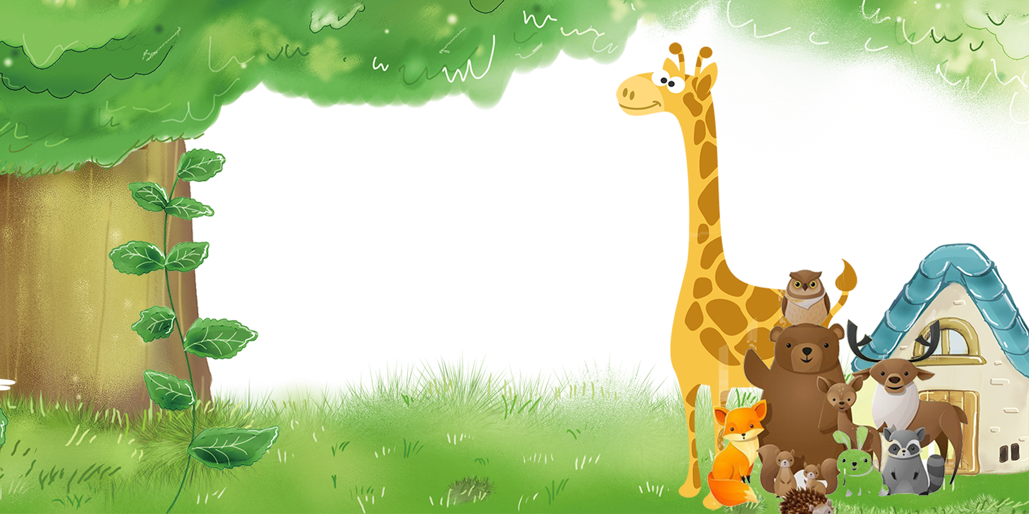


Slide 4


Slide 5

1
Nêu công dụng của dấu gạch ngang được sử dụng trong mỗi đoạn dưới đây:
a. Ma-ri Quy-ri là nhà bác học người Pháp gốc Ba Lan. Bà đã giành được nhiều danh hiệu và giải thưởng:
– Giải thưởng Nô-ben Vật lí, Giải thưởng Nô-ben Hoá học
– Tiến sĩ khoa học Vật lí xuất sắc
– Huân chương Bắc đẩu bội tinh của Chính phủ Pháp
– Viện sĩ Viện Hàn lâm Y học Pháp
(Theo Ngọc Liên)
Dùng để đánh dấu các ý trong một đoạn liệt kê
b. Hội hữu nghị và hợp tác Việt – Pháp được thành lập ngày 02 tháng 7 năm 1955. Hoạt động của Hội nhằm tăng cường đoàn kết, hữu nghị và hợp tác giữa nhân dân hai nước Việt Nam và Pháp.
(Hằng Phương tổng hợp)
Dùng để nối các từ ngữ trong một liên danh

Slide 7
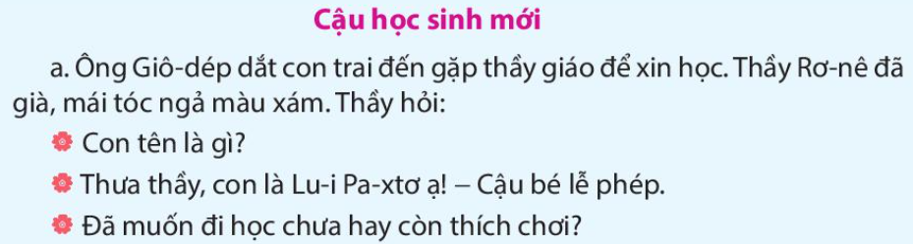
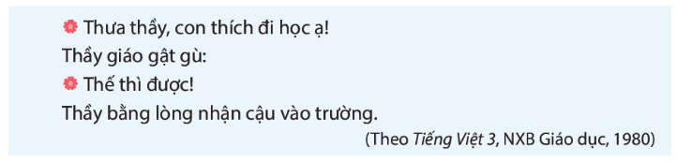
2
Dấu câu nào có thể thay cho các bông hoa dưới đây? Nêu công dụng của dấu câu đó.
–
–
–
–
Dùng để đánh dấu lời nói trực tiếp của một nhân vật.
–

Slide 8
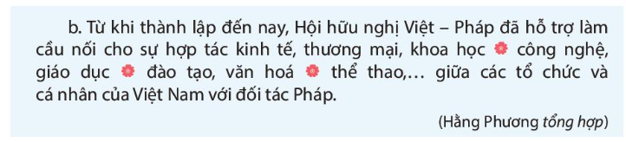
–
–
–
Dùng để nối các từ ngữ trong một liên danh

Slide 9


Slide 10


3
Cùng bạn hỏi – đáp về một nhà khoa học. Ghi lại 1 – 2 câu hỏi – đáp của em và bạn, trong đó sử dụng dấu gạch ngang.

Slide 11
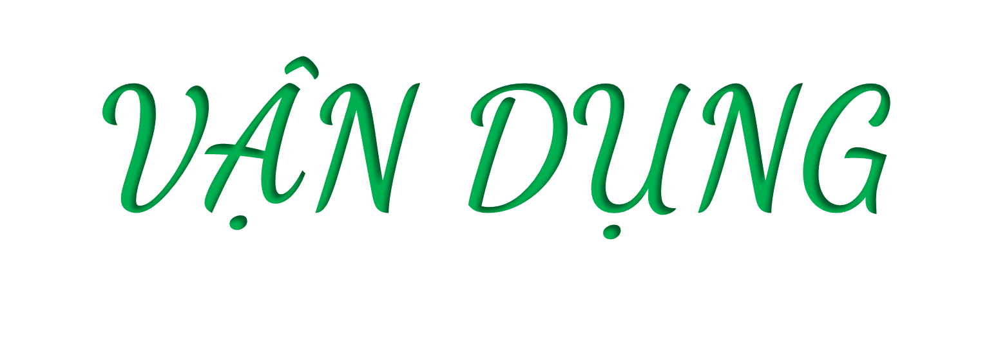

Slide 12

